Slide 1
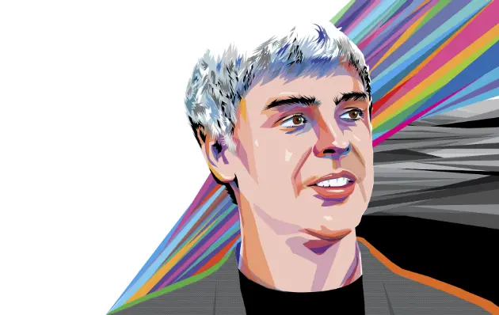
Larry Page
Lawrence Edward Page
46 Anos
Engenheiro de Software renomado
10º Homem mais rico do mundo
U$50,8 Bilhões (Revista Forbes)

Slide 2
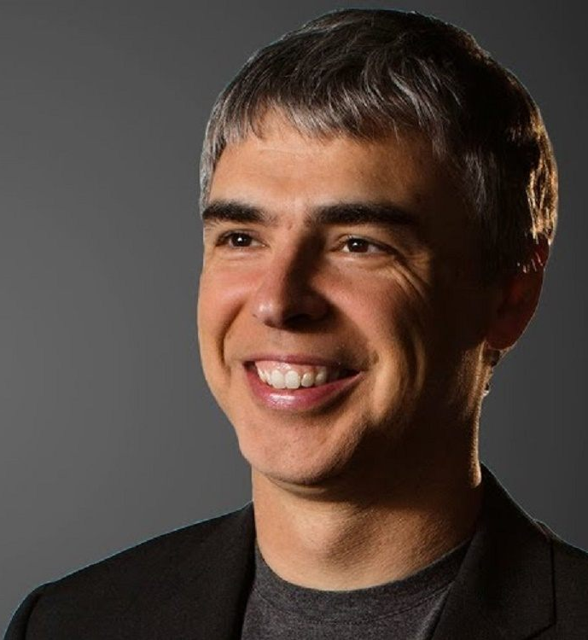
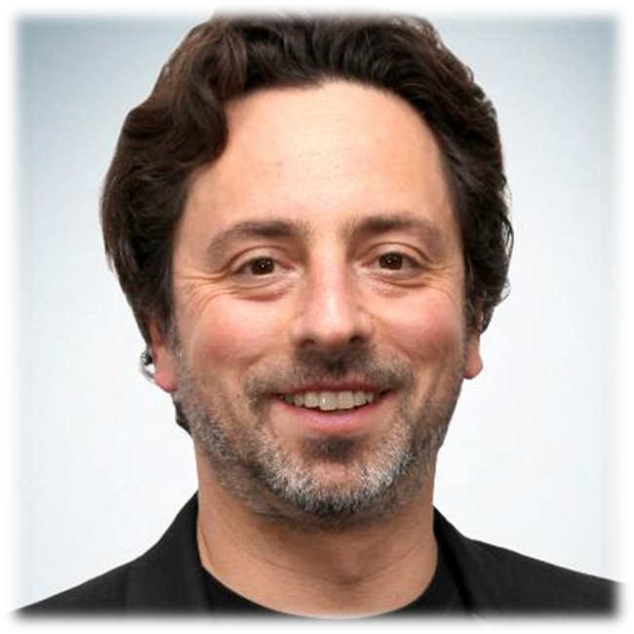
“Inventar não é o suficiente, você tem que levar para as pessoas e ter certeza de que elas podem utilizar”
Filhos de Pais programadores
6 Anos - Brincava com linhas de código
12 Anos - Leu a biografia completa de Nikola Tesla
22- Entrou para faculdade em
Ciência da Computação Stanford
23 Anos – Teve um sonho
Michigan, EUA - 1973
Sergey Brin

Slide 3
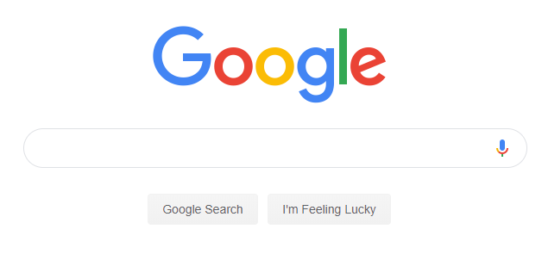
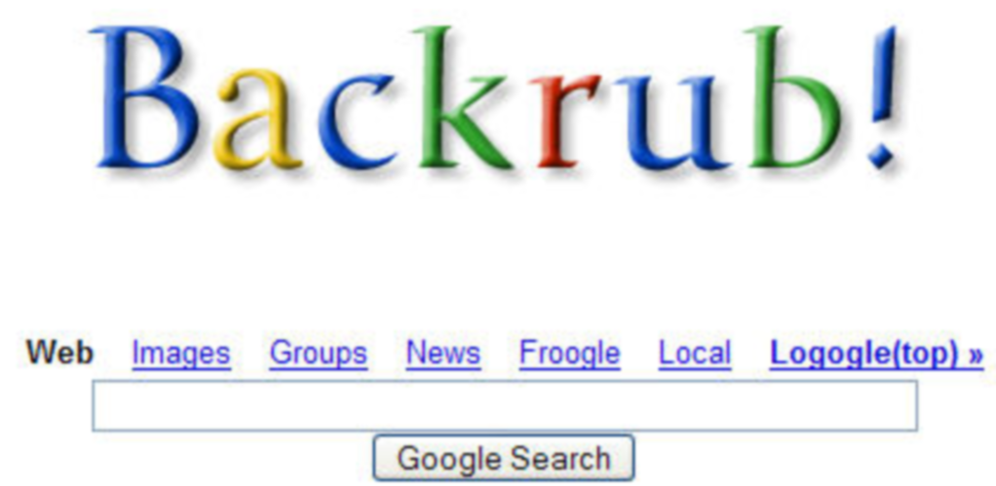
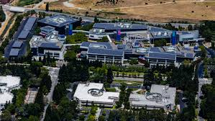
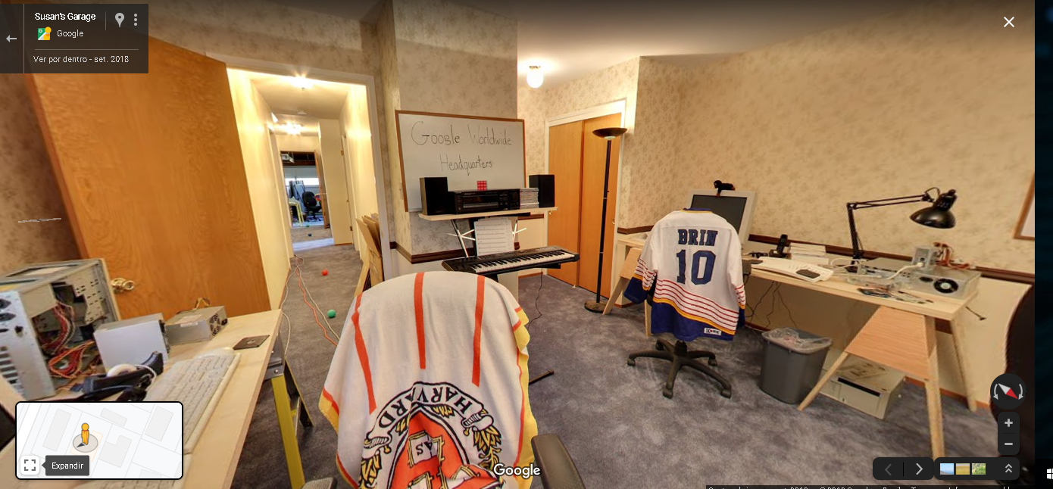



Em 1996 foi criado o Backrub
Mais inovador
Mais Complexo
Com um mecanismo de backlinks como votos
Em 1998 o Google chamou atenção do Vale do Silicio recebendo um cheque de U$ 100 mil
Atualmente o Google tem mais de 60 mil funcionários em 50 países e é dona de outros grandes como o Android e o Youtube.
GooglePlex Mountain View, California ,EUA
Menlo Park, Califórnia, EUA

Slide 4
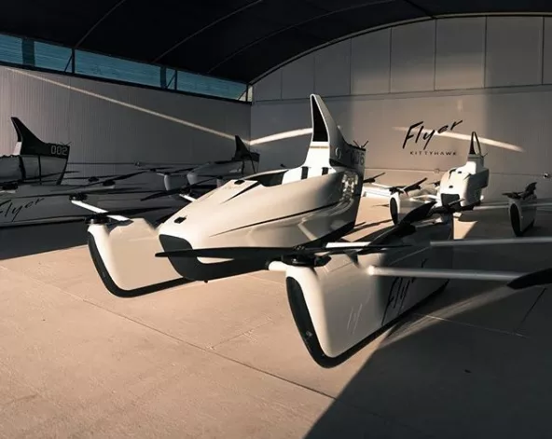
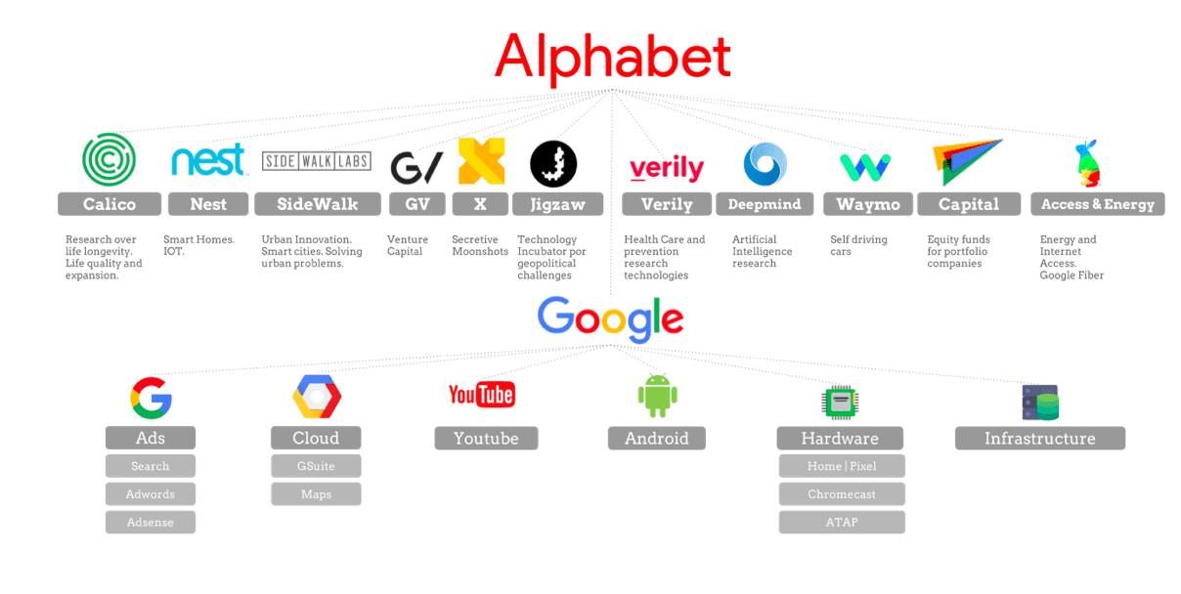
2015: Saiu da Google
Ele vive em sua mansão ecológica com sua mulher
seus dois filhos
Atualmente é CEO da Alphabet e suas subsidiarias
Velocidade máxima: 32km/h
Altura Máxima: 10 metros
Autonomia: 20 minutos

Slide 5
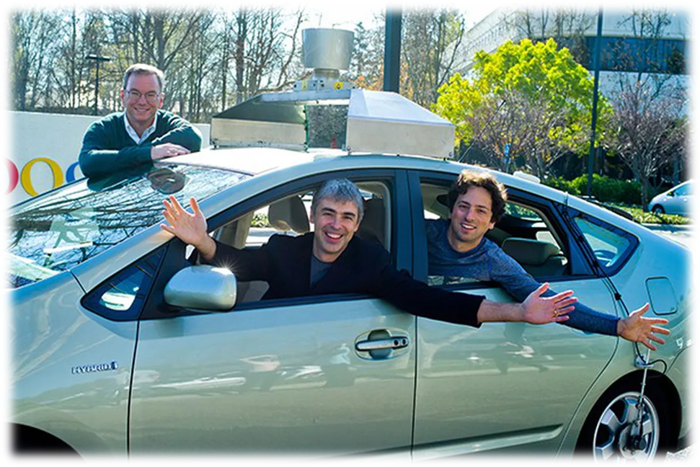
Obrigado!
“O trabalho não está terminado. Hoje a computação é uma bagunça, seu computador não sabe onde você está, o que você está fazendo e o que você mesmo já sabe”

